Slide 1
NAVODILA ZA POROČANJE O DODELJENIH DRŽAVNIH POMOČEH IN POMOČEH “DE MINIMIS” preko aplikacije ISDP, verzija 2025 Čistopis marec 2026
Ministrstvo za finance
Sektor za spremljanje državnih pomoči

Slide 2
Poročanje
Pravne podlage:
Zakon o spremljanju državnih pomoči (Uradni list RS, št. 37/04) in
Uredba o posredovanju podatkov in poročanju o dodeljenih državnih pomočeh in pomočeh po pravilu »de minimis« (Uradni list RS, št. 61/04, 22/07 in 50/14)

Slide 3
Poročanje
Roki za poročanje:
Upravljavci/dajalci državnih pomoči so dolžni posredovati Ministrstvu za finance oz. Sektorju za spremljanje državnih pomoči (MF-SSDP):
podatke za vse državne pomoči in pomoči po skupinskih izjemah v 30 dneh po nakazilu prejemniku oz. sproti,
podatke za pomoči po pravilu „de minimis“ v roku 15 dni po dodelitvi (datumu odobritve) pomoči prejemniku oz. sproti,
poročilo o oceni učinkovitosti dodeljenih državnih pomoči do 30. aprila za preteklo leto.
*V kolikor v preteklem letu niso izplačali državnih pomoči, morajo o tem obvestiti MF-SSDP do 15. marca.

Slide 4
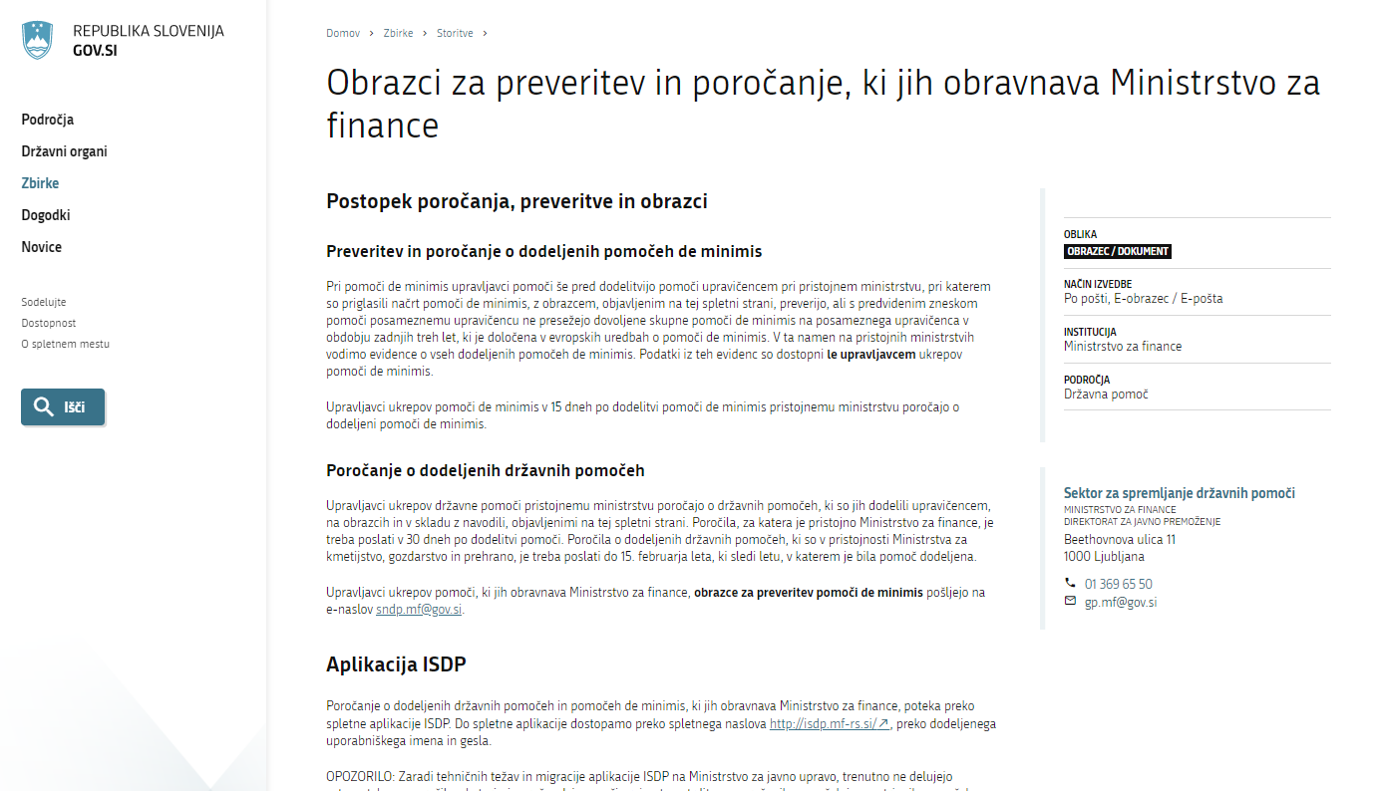
Poročanje
Dostop do Excel tabel in navodil za poročanje na spletni strani GOV.SI, na področju Državne pomoči, temi Poročanje o dodeljenih pomočeh, storitvi Obrazci za preveritev in poročanje, ki jih obravnava Ministrstvo za finance:
https://www.gov.si/zbirke/storitve/obrazci-za-preveritev-in-porocanje-ki-jih-obravnava-ministrstvo-za-finance/.

Slide 5
Pred prvo prijavo
Do spletne aplikacije dostopamo preko spletnega naslova https://isdp.mf.sigov.si.
Dostop je mogoč z uporabo digitalnega potrdila.
Na Ministrstvu za finance je bila sprejeta odločitev, da se dostop do vseh aplikacij izvaja preko SI-PASS. SI-PASS predstavlja enotno točko za preverjanje identitete uporabnikov ter omogoča prijavo z uporabo SMSpass, eOsebne ali digitalnega potrdila.
Pred tem je potrebno urediti dostop v omrežje HKOM.
Večina uporabnikov aplikacije / upravljavcev ukrepov, ki predstavljajo državno pomoč ali pomoč de minimis ima dostop do HKOM, sicer je potrebno izpolniti vlogo za dodelitev pravic za omrežje HKOM, jo poslati na naše ministrstvo, ki le-to posreduje ministrstvu odgovornemu za informatiko v državni upravi (obr.: Obr.: HKOM-2021-DPUOD).

Slide 6
Pred prvo prijavo
Za nove in stare uporabnike, ki prvič dostopajo do prenovljene aplikacije ISDP je potrebno izvesti naslednji postopek:
digitalno potrdilo imejte pripravljeno v čitalniku kartic ali pa inštalirano v spletnem brskalniku (če ni fizično na kartici),
pazite, da preko storitve SI-PASS na digitalnem potrdilu navedete službeni e-naslov,
poskusite v brskalniku priti na vstopno stran novega sistema: https://isdp.mf.sigov.si/ ,
izvedite postopek prijave v sistem,
sistem vas bo prvič zavrnil, ker še nimate pravic za uporabo novega ISDP,
sporočite približno uro, kdaj ste to izvedli, skupaj z vašim e-naslovom, kakršen je naveden na digitalnem potrdilu, in sicer na e-naslov sndp.mf@gov.si in kopijo na irma.mocnik@gov.si ,
na Ministrstvu za finance bomo "ujeli" vaš poskus prijave in vam dodelili pravice za novi ISDP ter vam nato sporočili uporabniško ime/šifro in potrditev dostopa,
nato se ponovno poskusite prijaviti v novi ISDP z digitalnim potrdilom in tokrat bi moral dostop biti uspešen.

Slide 7
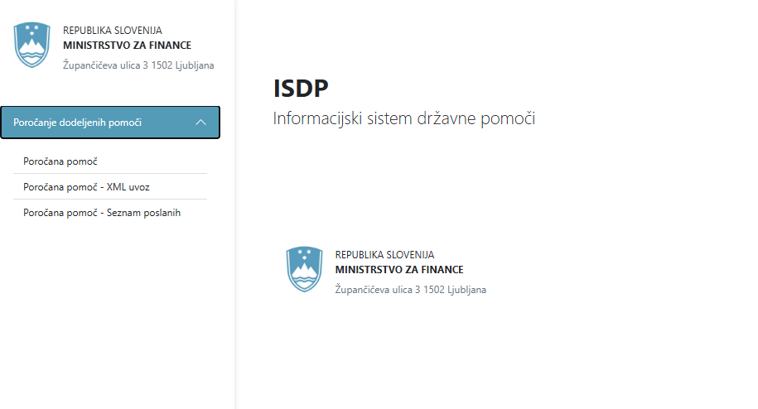
Spletna aplikacija ISDP

Slide 8
Proces poročanja državnih pomoči
Razdeljen je na dve vlogi:
poročevalca in
uradnika na Ministrstvu za finance (MF-SSDP).
Poročevalec skrbi za vnos poročanih pomoči, ki je pravilen, ko jih dokončno potrdi.
Uradnik na MF-SSDP skrbi za dodatno preverjanje poročanih pomoči, ki se shranijo v bazo državnih pomoči šele, ko jih le-ta potrdi.
Oba imata možnost urejanja pomoči tudi s pomočjo »Informacije o poročani pomoči«.

Slide 9
Poročanje
Način poročanja poteka preko spletne aplikacije ISDP
na dva načina:
direktno v aplikacijo za poročanje ISDP (za manjše število prejemnikov) ali
preko Excel tabele in prenosa/uvoza v aplikacijo ISDP (za večje število prejemnikov)

Slide 10
Spletna aplikacija ISDP

Slide 11
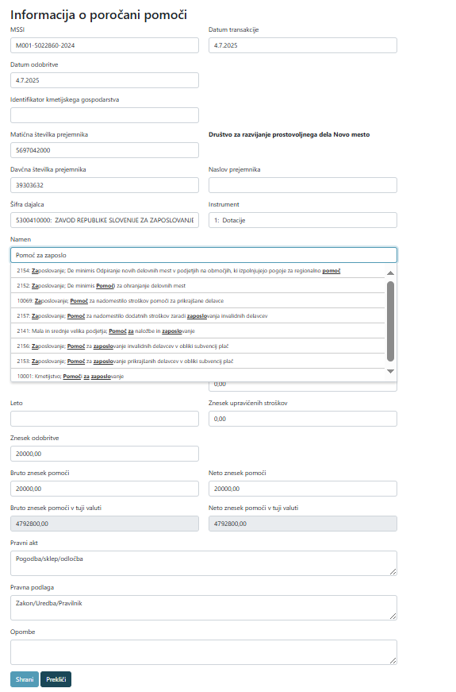
Vnos manjšega števila prejemnikov (preko zavihka Poročanje dodeljenih pomoči > Poročana pomoč)

Slide 12
Vnos večjega števila prejemnikov (Poročana pomoč - XML vnos)
Izpolnite prednastavljeno Excel tabelo za poročanje državnih pomoči in pomoči de minimis objavljenimi na spletni strani: Obrazci za preveritev in poročanje, ki jih obravnava Ministrstvo za finance | GOV.SI
Za poročanje o dodeljenih/izplačanih državnih pomočeh (št. sheme (MSSI) se začne z „0001-matična številka priglasitelja-leto priglasitve“, npr. 0001-2399245-2022) in pomočeh skladnih s skupinskimi izjemami (št. sheme se začne z „BE01-matična številka priglasitelja-leto priglasitve“, npr. BE01-2632586-2024) se poroča preko tabele „Obrazec za poročanje DP - čistopis (xlsm)“.
Za poročanje o dodeljenih/odobrenih pomočeh de minimis (št. sheme se začne z „M001-matična številka priglasitelja-leto priglasitve“, npr. M001-2399245-2022) se poroča preko tabele „Obrazec za poročanje DeMinimis pomoči - čistopis (xlsm)“.

Slide 13
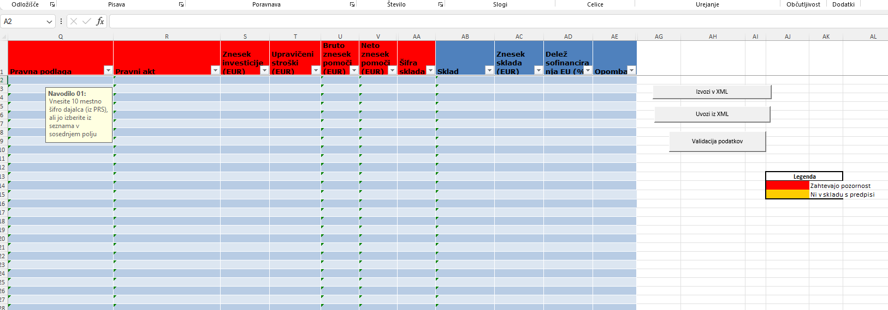
Vnos večjega števila prejemnikov (Poročana pomoč - XML vnos)
Izpolnite vsa polja, ki potrebna glede na vsebino sheme po kateri se poroča.

Slide 14
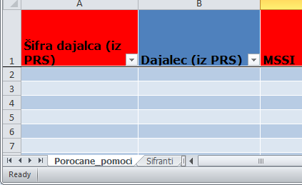
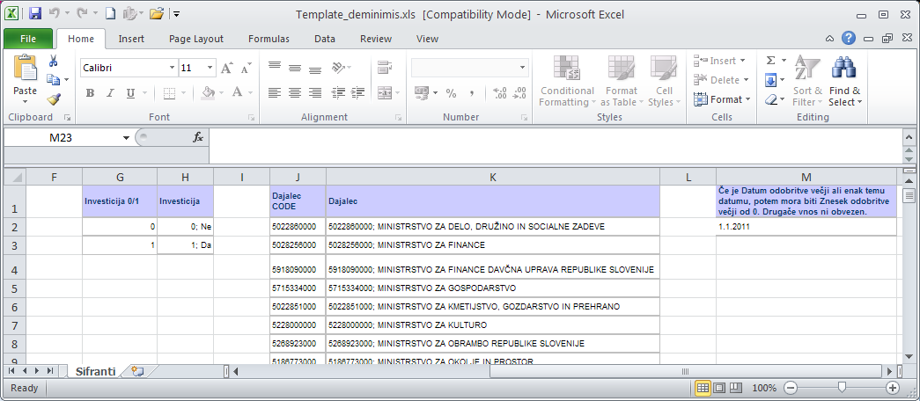
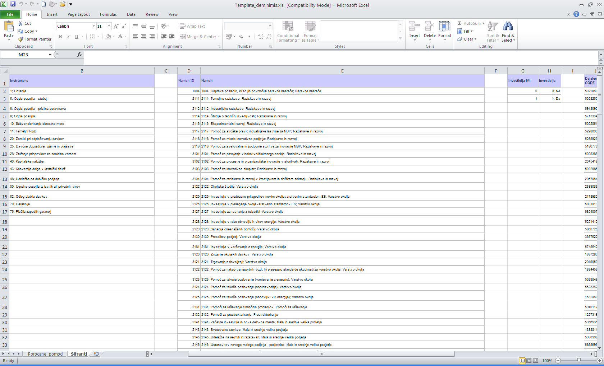

Slide 15
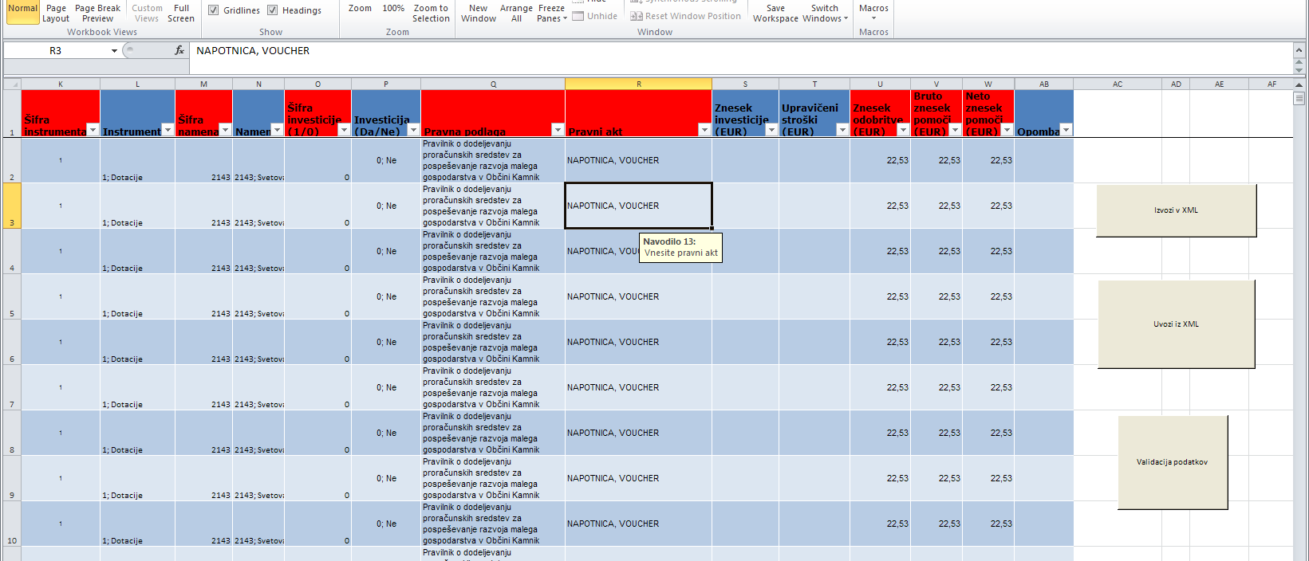
Izpolnjena tabela
S pritiskom na gumb Validacija podatkov se preverijo podatki.
V kolikor manjkajo obvezni podatki, ali le-ti niso v pravi obliki, se polja obarvajo rumeno-oranžno.
Podatke je potrebno popraviti oz. dopolniti in še enkrat Validirati.

Slide 16
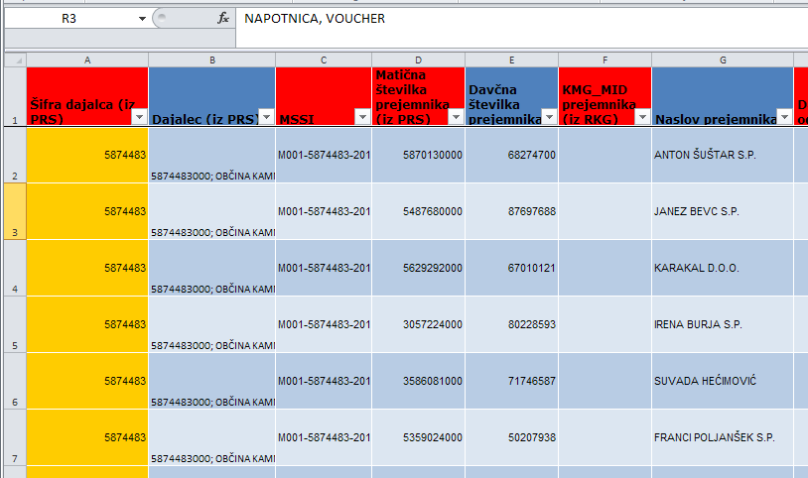
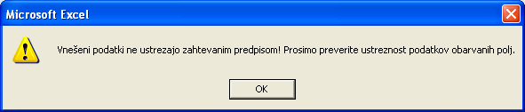
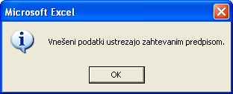
Napačno vneseni podatki
V tem primeru je pomanjkljivo napisana matična številka dajalca. Manjkajo 3 ničle.
Podatke popravimo in znova Validiramo.
V kolikor ni več nobenih napak, dobimo sporočilo, da podatki ustrezajo zahtevam.
Ko so podatki pravilno vneseni pritisnete na gumb izvoz v XML, ter shranite na vaš računalnik.

Slide 17
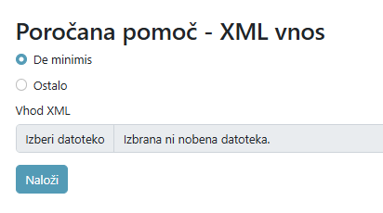
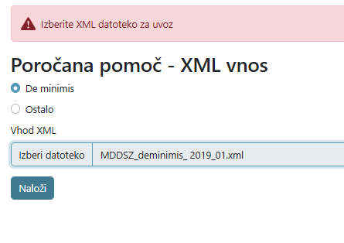
Uvoz podatkov
Ko imamo pripravljene xml datoteke jih lahko uvozimo v spletno aplikacijo ISDP.
Poiščemo datoteko, jo vnesemo preko gumba Izberi datoteko in pritisnemo gumb Naloži.

Slide 18
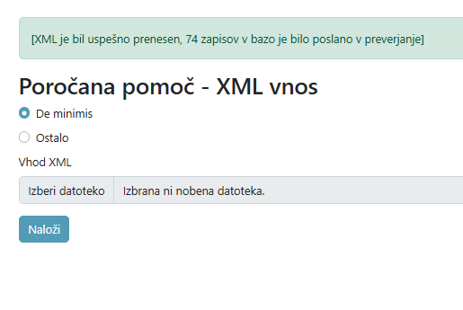
Uvoz podatkov
Za “lažje” čakanje, ko poteka uvoz podatkov iz tabele in da po nepotrebnem ne pritiskamo ponovno gumb Naloži (ter tako podvajamo vnose), se zgoraj prikaže obvestilo, da je bil xml uspešno prenesen in koliko zapisov iz datoteke je bilo poslano v preverjanje. PAZITE, V TEJ FAZI VAM TRENUTNO NE PRIKAZUJE VEČ (KOT V STARI APLIKACIJI) KOLIKO JE PRAVILNIH IN KOLIKO NEPRAVILNIH!!!

Slide 19
Uvoz podatkov
Pri prenosu podatkov v spletno aplikacijo se preverja vsebina podatkov:
Šifra dajalca pomoči
Številka priglasitve; vnašati se mora številka, ki jo dobite ob priglasitvi in je navedena na mnenju
Matična številka prejemnika oz. MID številka
Kategorija oz. namen pomoči (mora biti skladna s priglašeno shemo)
Datum dodelitve (ali je znotraj trajanja sheme)
Poročani sklad (sofinanciranje, ki je navedeno v priglasitvi sheme)
Instrument oz. oblika pomoči (skladno s priglašeno shemo)

Slide 20
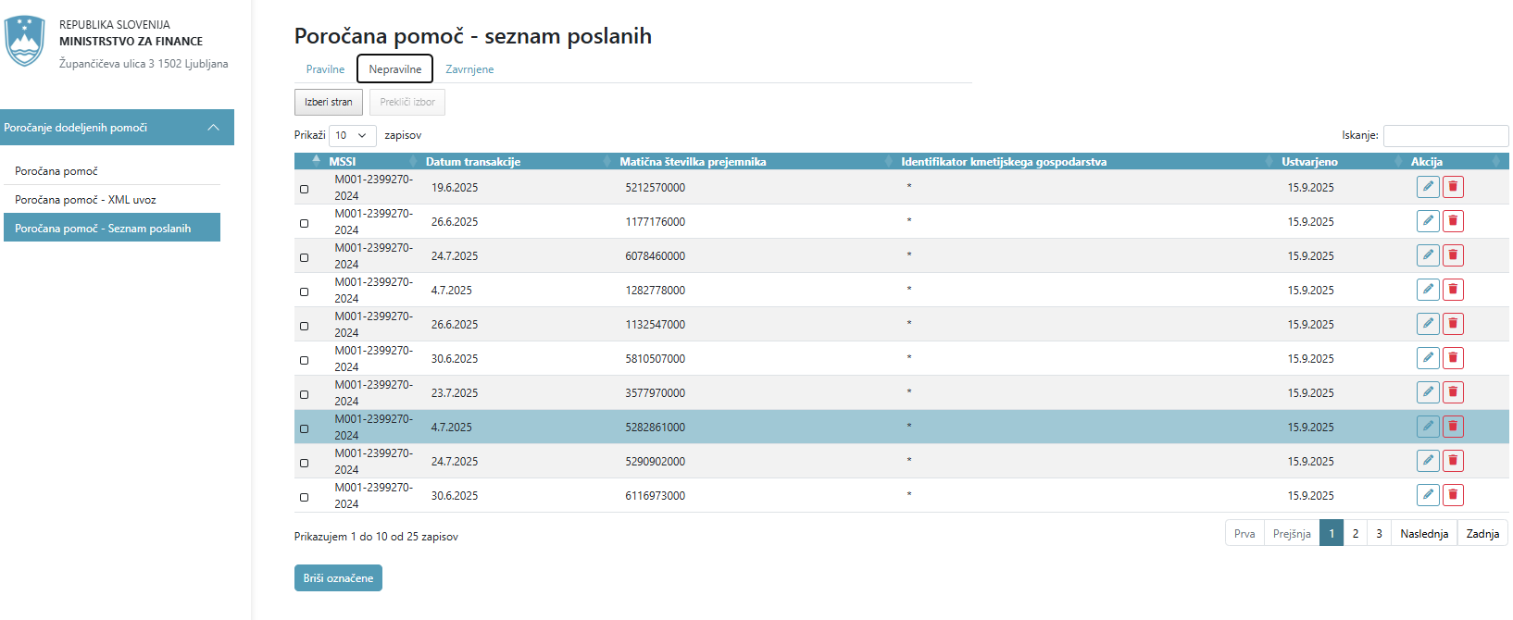
Uvoz podatkov
S klikom na „Poročana pomoč - Seznam poslanih” preverite število uvoženih vnosov in pravilnost vnosov. V posameznih zavihkih vam prikaže koliko vnosov je bilo pravilnih, koliko nepravilnih in kasneje tudi zavrnjenih vnosov.

Slide 21
Uvoz podatkov
Osnovni pregled „Poročanih pomoči – seznam poslanih“ vedno pokaže 10 zapisov na stran, lahko pa si jih prikažete in potrjujete do 500 naenkrat.

Slide 22
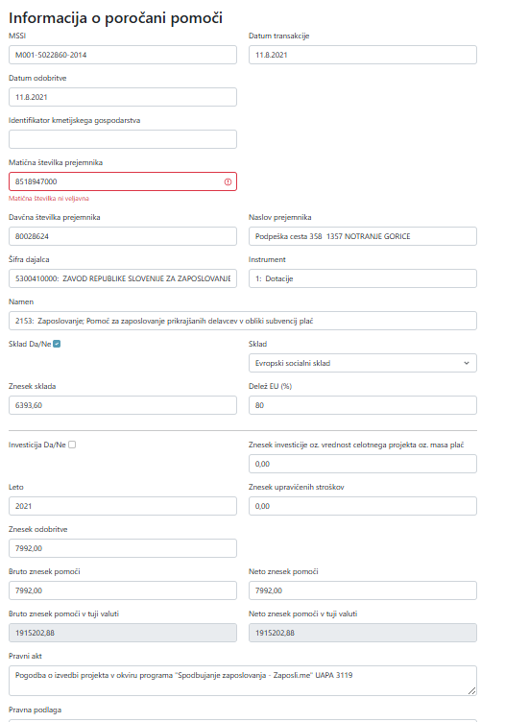
Primer nepravilnih podatkov
Ne prepozna matične številke prejemnika.
Podatke lahko popravite sproti in jih shranite. Če so podatki pravilni se prenesejo med pravilne.
Lahko ji zbrišete in popravite v Excel tabeli in ponovno uvozite.

Slide 23
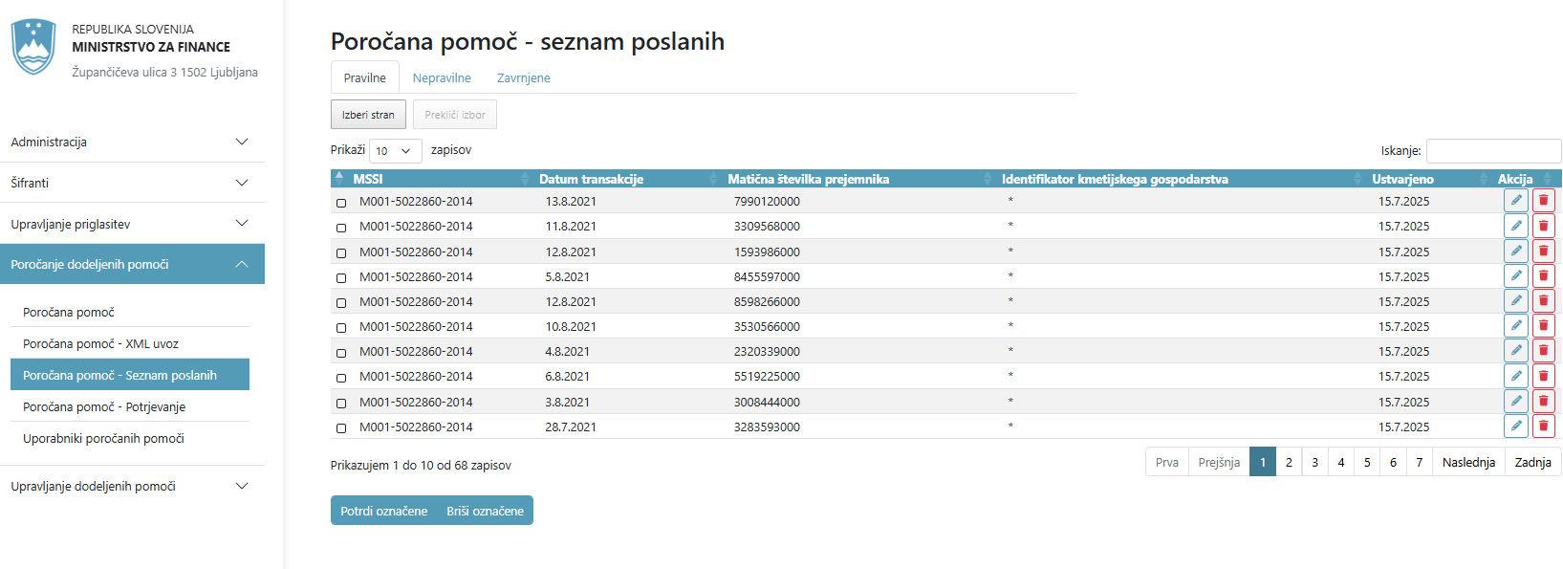
Pregledovanje uvoženih podatkov
Pri nepravilnih podatkih s klikom na ikono svinčnika ugotovimo vzrok nepravilnosti, kjer je v poročani pomoči označeno z rdečo kje in kaj je narobe. Lahko se trajanje sheme ne sklada z datumom odobritve. Lahko je poročana napačna kategorija pomoči, lahko je poročana napačna številka sheme ipd.
Podatke lahko popravite sproti in jih shranite. Če/ko so podatki pravilni se prenesejo med pravilne.

Slide 24
Končno potrjevanje in zavrnitev podatkov
S klikom na Izberi stran označimo vse podatke, ki so vidni na ekranu (pazi lahko je več strani podatkov odvisno koliko na stran ste si označili, da bi videli podatke).
Pravilne podatke označite in jih s “klikom” na Potrdi označene prenesete na Ministrstvo za finance, kjer se podatki še enkrat preverijo.
V kolikor se odkrijejo dodatne napake, se podatki prenesejo nazaj na uporabnika, ki je podatke o pomočeh posredoval. Prikažejo se v rubriki Zavrnjene, kjer je naveden tudi razlog zavrnitve.
Med Zavrnjene prejmete samo tiste podatke, ki so napačni, ne celotne datoteke, ki ste jo posredovali z eno potrditvijo.
Ko popravite zavrnjene podatke ponovite postopek potrjevanja.
OPOZORILO – v kolikor gre za poročanje večjega števila podatkov iz Excel tabele in vam jih nekaj po preverjanju pade pod Nepravilne, je najbolje, da vse podatke (tudi pravilne) iz tabele zbrišete in ponovno uvozite.

Slide 25
Po končanem vnosu
Ko pri sebi med „Poročanimi pomočmi – seznam poslanih“ več ne vidite vnosov, so praviloma poslani naprej v potrjevanje na MF. Če pa jih še vedno vidite pri sebi, pomeni, da niste le-teh dokončno potrdili in poslali naprej.
Obvestilo oz. seznam vseh poročanih pomoči boste naslednji dan po uvozu prejeli tudi na vaš e-naslov. To je hkrati potrdilo, da ste podatke uspešno uvozili v spletno aplikacijo.
Poročane podatke nato pri nas še dodatno pregledamo in v nekaj dneh potrdimo (običajno naslednji dan), nato prejmete po e-pošti še obvestilo o dokončni potrditvi oz. zavrnitvi podatkov.
V kolikor ne dobite avtomatskega povratnega e-obvestila, nekaj ni bilo v redu.

Slide 26
Poročanje
Pomembno oz. opozorila:
paziti na roke za poročanje
paziti na pravilne obrazce/tabele
paziti na datume odobritve glede na veljavnost sheme pomoči
pazite, da se poroča za namene in po instrumentih, ki so priglašeni po določeni shemi
izjemno poročanje za nazaj oz. popravki (obvezno izpolniti opombe zakaj)
paziti in preveriti, če so potencialni prejemniki že prejeli de minimis pomoč (za iste ali druge namene)

Slide 27
Dodatek - Preverjanje
Predhodno preverjanje prejetih de minimis pomoči:
zagotavlja pravilno dodeljevanje pomoči potencialnim prejemnikom (najvišjega dovoljenega zneska, intenzivnosti ipd.)
pravočasno predhodno preverjanje že dodeljenih pomoči
prejete državne pomoči in pomoči de minimis za potencialne prejemnike preverite na spletni strani JODP (Javna objava dodeljenih državnih pomoči): https://jodp.mf.gov.si/Domov
izjemoma se za večje število potencialnih prejemnikov pridobi podatke iz evidenc državnih pomoči (na star način) z obrazcem na e-naslov: sndp.mf@gov.si , obrazec je objavljen na spletni strani:
https://www.gov.si/zbirke/storitve/obrazci-za-preveritev-in-porocanje-ki-jih-obravnava-ministrstvo-za-finance/
kljub predhodni preveritvi je potrebno vedno zahtevati tudi izjave potencialnega prejemnika (o že dodeljenih DP, na katerih razpisih še sodelujejo, povezana podjetja itd.)

Slide 28

Poročanje dajalcev pomoči / upravljavcev je pomemben vir podatkov, zato je pomembno, da je pravočasno in kvalitetno.

